Slide 1
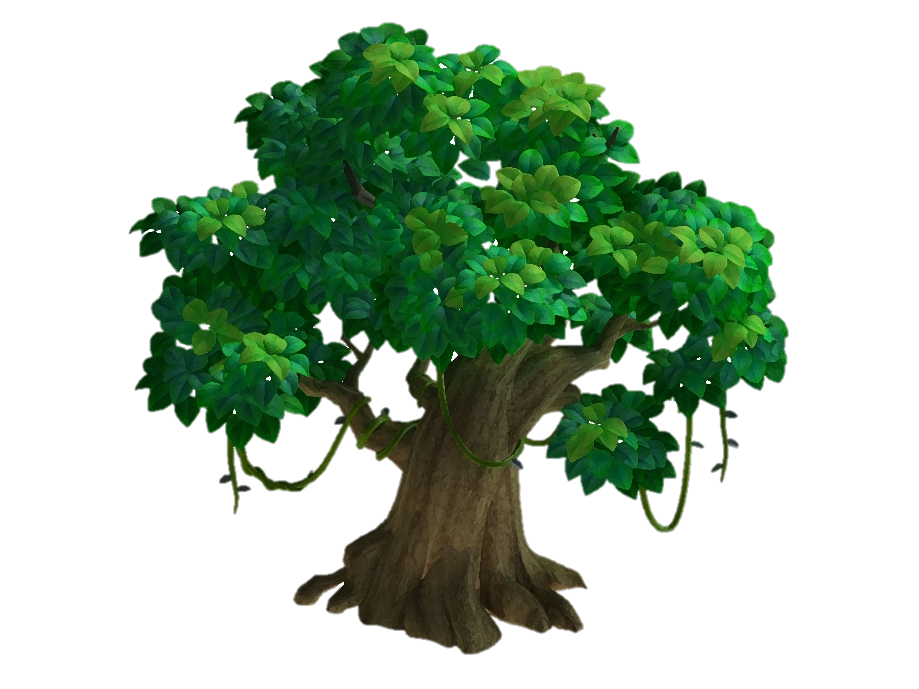
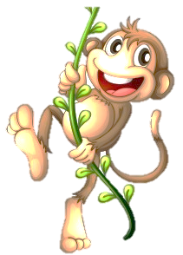
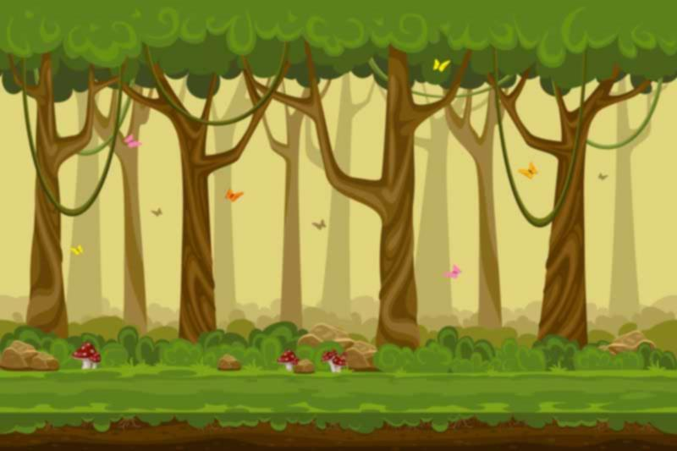
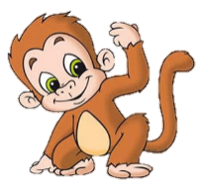
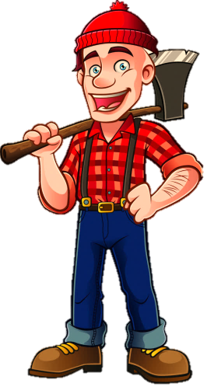
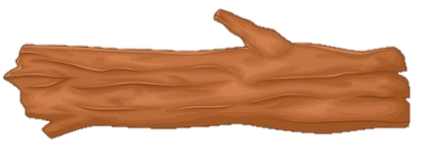
BẢO VỆ
RỪNG XANH

Slide 2
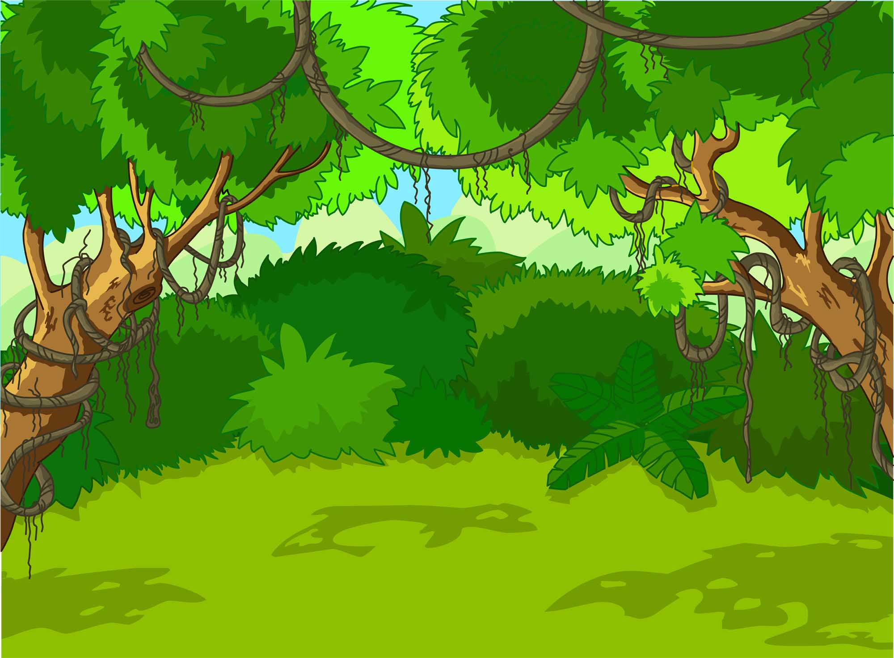
Trả lời đúng các câu hỏi
để giúp các chú khỉ
ngăn chặn hành vi
phá rừng của nhóm lâm tặc

Slide 3
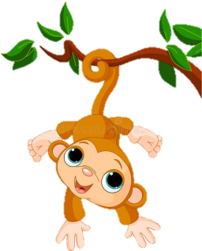
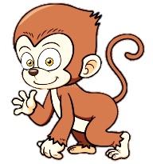
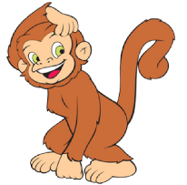
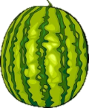
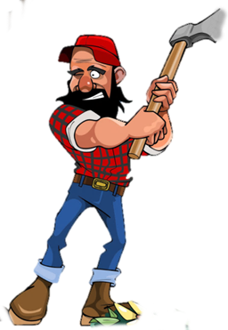
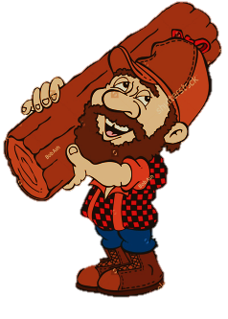
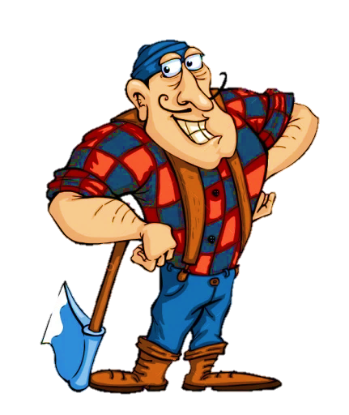
1
2
3
4

Slide 4
Bài Em mang về yêu thương nói về nhân vật nào?
Em bé

Slide 5
Dáng đi chưa vững của em bé là nghĩa của từ nào?
Lẫm chẫm

Slide 6
Bước chân đi lẫm chẫm
Tiếng cười vang sân….
nhà

Slide 7
Hạt gì nho nhỏ
Trong trắng, ngoài vàng
Say, giã, giần, sang
Nấu thành cơm dẻo ?
Hạt thóc

